Slide 1
万科BIM智慧建造解决方案

Slide 2
CONTENTS 目录 van ke
一、 沃土介绍
二、技术背景
三、万科BIM智慧建造解决方案
四、技术样本介绍

Slide 3
项目背景
沃土项目作为万科转型城市配套服务商中重要的一环， 旨在从股东、客户、员工 三个层面支撑战略目标的实现
城市配套服务商转型
沃土项目三大目标
^{股东} 保持核心业务持续增
长，推动拓展业务快 速发展
^{客户} “一个万科”，丰富、
高品质的极致客户体 验
员工
个人赋能与理念转变， 提升组织绩效

Slide 4
项目背景
基于核心住宅开发业务未来业务逻辑的变化，业务流程梳理诊断将围绕流程重构 创新，跨业态协同与标准化三大主线展开
黄金时代 白银时代 . “买方市场”行业增长放缓， 业务驱动因素从资源获取转 换为以客户需求为中心 . 纯住宅土地资源稀缺，向 “多业态综合体” 模式拓宽，跨 业态协同
业务
逻辑
. “卖方市场”行业高速发展， 业务以 稀缺土地资源获取为核心、追求周转 . 传统“买地卖楼” ，以单一住宅业务
为核心
业务
流程
资产 （获取开发）
. 以获取稀缺土地资 源作为业务模式核 心驱动
客户 （客户管理/ 营销前端） 资产 （获取开发） 产品 （产品设计） 运营 （报批报建/ 客户 （营销后端/ 售后） |  | 重构与创新： 聚焦在客户 营销及产品 设计环节
 | 标准化运营： 聚焦生产制 造、售后环 节
综合支持服 务能力（如 财务人资）
跨业态协同： 涉及土地获 取、产品定 位、客户营 销等全价值 链环节
. 以创新营销与服 务模式满足客户 需求为核心驱动
. 基于土地资源禀赋 而非客户需求设计 产品
. 创新资源/资金获 取模式获取低成 本资金
产品
（产品设计）
客户
（营销/售后/ 客户管理）
. 通过标准化与精益 运营， 实现高周转 与低成本
. 以客户需求为导 向设计产品
运营
（报批报建/
成本/采购/ 工程）
. 产品设计流程标 准化，提升效率 和品控
. 处于业务流程后端， 以低成本实现快速 产品销售为目标 . 局限于售后与客户 关系维护
成本/采购/ 工程）
. 通过复制领先城 市公司优秀流程 实践、标准化运 营提升整体运营 水平
综合支持服 务能力（如 财务人资）
资料来源：小组分析

Slide 5
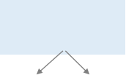
产品介绍
经过一年半，沃土初步建立一个后台融合和前端开放的信息化基础平台，确保了 数据的真实统一，并可随业务和技术的发展不断更新迭代
数据洞察
 | 供应商洞察 |  |  | 客户行为洞察
业务洞察
^{面向供应商} 面向业务 面向客户
供应商
采筑
BIM
客户管理 交易管理 销售收款 销售报表
 |  |  | 线上报事 工地开放 移动验房
设计
运营计划
客
户
供应商注册、认证发标公 告履约信息
设计前提、设计
费用、设计日志、
设计成果管理
运营计划
公司计划
项目计划
专项计划
在线家
房源展示 线上交易 线索跟进 自助服务
成本
供应商
分
类管理、
评估管
理
招标管
理
合约规划、合同 管理、超级清单 管理、成本动态 管理、成本结算
——
↓
销售系统
销售家
分享家
客户录入 机会管理 案场管理
关系营销 线上推荐 分销 渠道 快速结佣
匠心
采购
现场节点工 序管理工程 质量签证变 更材料验收
采购策划、采购
计划、工程合同、
材料订单管理
材料
商城
订单
收发货
服务家
工程
财务
工程策划、施工
计划、安全文明
管理
总账 费用
收付款 固定资 产 贷款管理
 | 人力平台 |  | 协同办公

Slide 6
CONTENTS 目录 van ke
一、 沃土介绍
二、技术背景
三、万科BIM智慧建造解决方案
四、技术样本介绍

Slide 7
建筑业的发展方向– 制造业
三维数字化的产品设计 高度精细化的过程管理 自动高效化的生产制造
BIM
BIM
BIM
二维、图形化的设计表达
粗放的工程管理模式
劳动密集、低效的加工建造

Slide 8
拥抱新时代
虚拟建筑 建筑大数据 人工智能
 | 通过建设 BIM平台 构筑建筑大 数据！拥抱 人工智能新 时代！

Slide 9
绿色智慧新城建设的新思路
通过在设计建造阶段实施应用BIM技术，不仅能提升绿色智慧新城建设期的 管理效率和建设质量，而且能为后续智慧城市运营奠基数据基础。
BIM BIM
BIM
BIM
BIM
BIM
BIM
BIM
BIM
BIM
BIM
BIM
BIM
BIM BIM
BIM
BIM
BIM

Slide 10
CONTENTS 目录 van ke
一、沃土介绍
二、技术背景
三、万科BIM智慧建造解决方案
四、技术样本介绍

Slide 11
万科BIM智慧建造解决方案
规划设计 生产运输 v 施工建造 v 竣工交付 v 运营维护
ICP设计 | 采 | 筑 |  | 运维平台
 |  | VBIM平台
业务功能 | ICP工程 | 匠心 | 万科 系统
 | ICP成本
 | ICP采购 |  |  | 服务家
 |  | 评估
支撑功能
GIS
地理信息系统
大数据 分析平台
BIM构件库
BIM算量工具
BIM浏览器
● ● ●
基础工具
BIM三维引擎
GIS引擎
BIM数据库
● ● ●

Slide 12
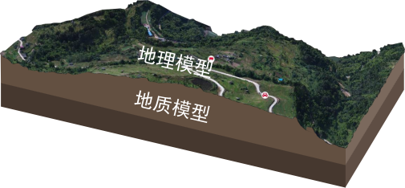
万科BIM技术基础
CIM
城市智慧模型
医
·
BIM
建筑信息模型
市政道路模型
3D打印 绿色建筑
智慧交通
智慧管廊
智慧社区
智慧楼宇
智慧商场
智 ·
智慧教育
智慧教育
慧 ·
 | BIM BIM
绿色智慧新城
疗
云计算
大数据
建筑工程模型
···
轨道交通模型
G IS
物联网
BIM
装配式
人工 智能
GIS
地理信息系统
VR技术 运营维护

Slide 13
万科BIM应用价值
8%
5%~10%左右的工期缩短
1%
减少1~2%左右的建安成本
60%
60%左右的返工减少
50%
提升50%左右的项目协同能力， 减轻项目管理人员工作强度
10倍
在项目中应用BIM技术，可获得 10倍甚至更多的投资回报
质量安全管理能力显著加强

Slide 14
CONTENTS 目录 van ke
一、沃土介绍
二、技术背景
三、万科BIM智慧建造解决方案
四、技术样本介绍

Slide 15
技术样本一 │ VBIM平台
客户端 | 数据管理 | 工程管理
 | 设计管理 | 成本管理
APP
BIM驾驶舱
问题管理
扫码
项目管理
施工文档
文档资料
BIM知识库
消息
计划管理
施工模型
BIM模型
一户一档
通讯录
清单管理
计划关联
VBIM 平台 | BIM驾驶舱 | 设计管理 | 工程管理 | 采购管理 | 系统设置
 | 成本管理 |  |  | BIM工具宝
价格管理
问题关联
待办事项
设计文档
施工文档
合同管理
用户管理
字典管理
物资管理
消息通知
设计模型
施工模型
采购计划
角色管理
模型数据管理
预制构件管理
进度分析
BIM构件库
进度管理
招投标管理
权限管理
投资分析
BIM协同
质量安全管理
供应商管理
流程管理
设计文档
工程量计算
质量安全分析
设计审查
物资管理
合同履约管理
菜单管理
设计模型
变更计算
联合审图
预制构件管理
问题关联
价格关联
变更分析
模型检查
一户一档
VBIM 客户端
VBIM 插件
联合审图
投资管理
投资管理
设计变更
计划管理
VBIM app
建模插件
模型检查
三算对比
三算对比
设计计划
施工模拟
BIM+共享服务平台

Slide 16
基础工具 – BIM数据库
业务线
业务赋能
···
设计 成本 采购 施工 销售 运维
数据更安全
与具体软件解绑，数据更安 全
根据业务需求提取数据 数据线 |  | 专业人员输入和维护专业数据
BIM数据库 I 存储、叠加、流转、共享
管理更高效
数据从模型文件中抽离，集 中进行存储、叠加、流转、 共享，数据管理更高效，能 发挥更大的价值
^{与软件解绑} !^{数据通过接口与模型对应}
数据从模型抽离
模型线
数据价值挖掘
积累设计问题数据、处理流 程数据，可进一步用于设计 审查和供应商评估等工作
设计模型
深化设计 模型
施工过程 模型
运维模型

Slide 17
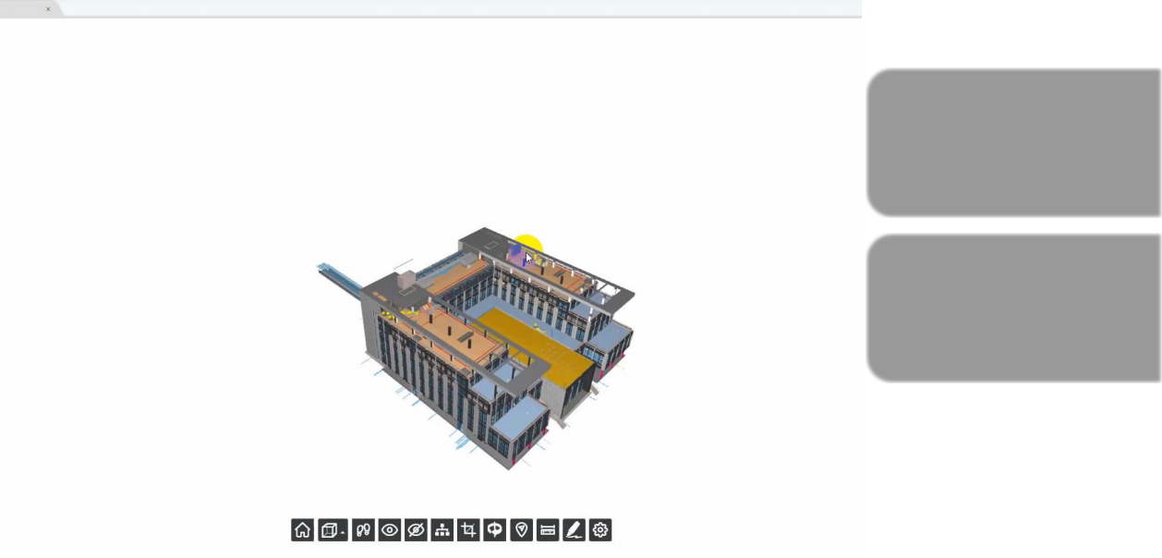
基础工具 – BIM三维引擎
业务赋能
降低模型使用难度
普通的手机、笔记本、平板 都可以轻松打开和浏览大体 量模型
方便资料信息查询
可直接查看图纸、模型、模 型相关联的信息和资料

Slide 18
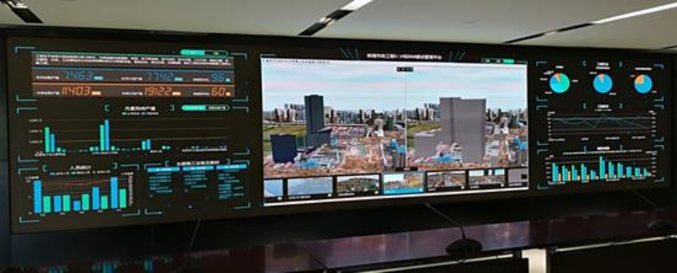
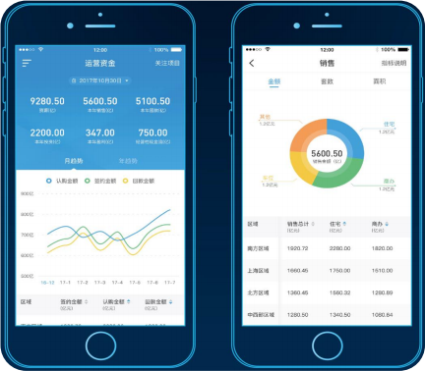
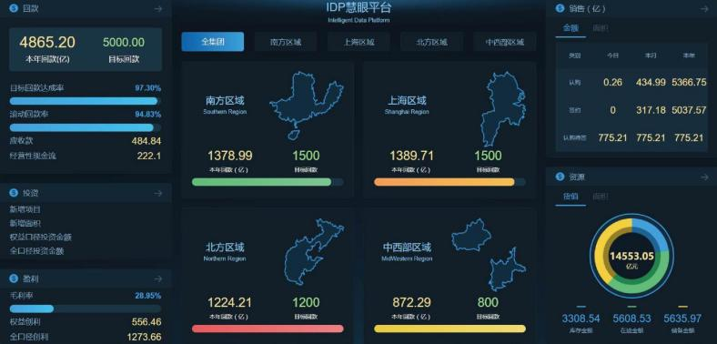
支撑功能 –
大数据分析平台
提取设计、工程、成本、采购 等数据，分析和展示工程建设 整体状态，有效支持管理决策

Slide 19
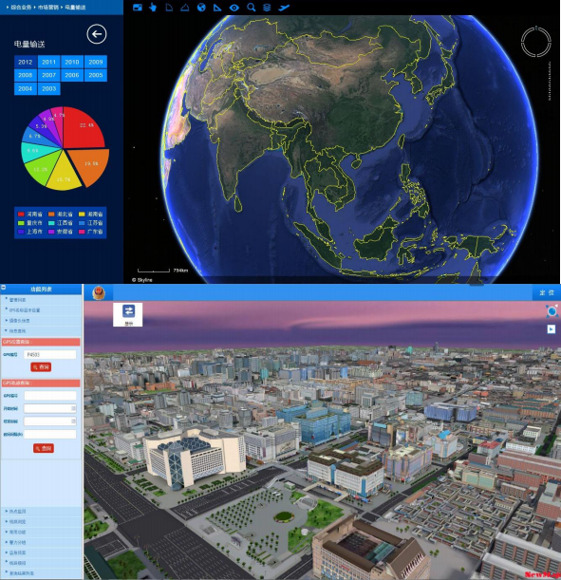
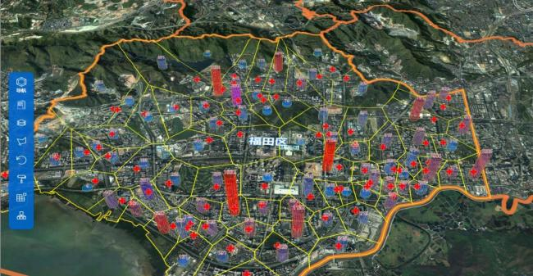
支撑功能 – GIS地理信息系统
通过GIS系统定义、管理和使用 空间位置数据、属性数据、时域 数据等

Slide 20
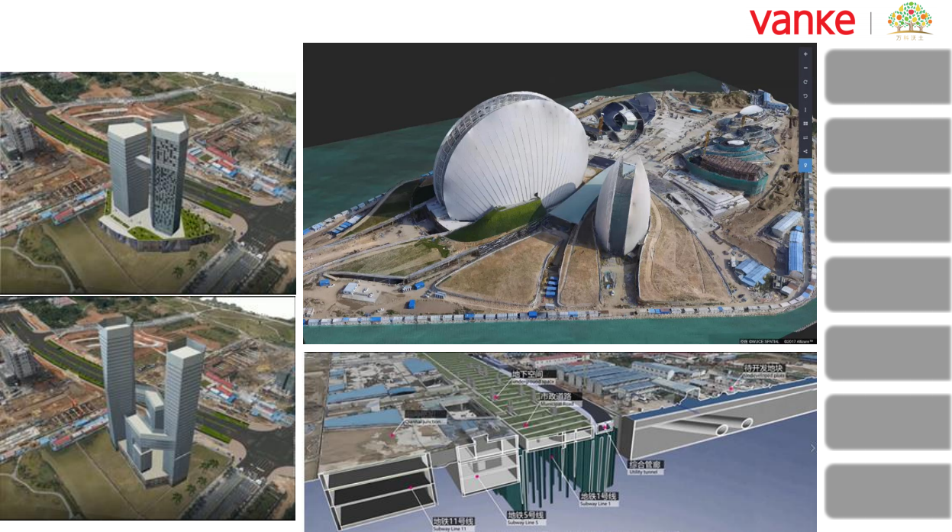
BIM智慧沙盘
规划衔接
建设时序
空间协调
方案决策
沟通交底
宣传展示
数据积累

Slide 21
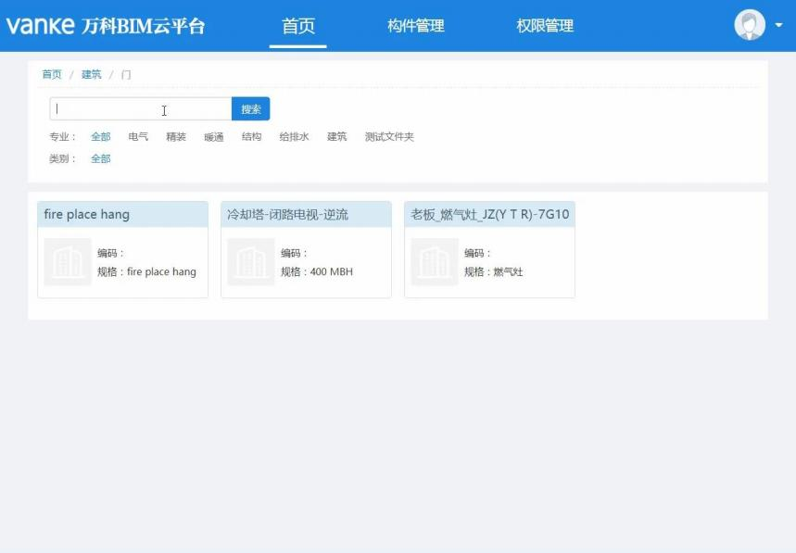
设计管理 – BIM构件库
现状痛点
无标准产品包，未建立部品 部件的多维度标签
产品选型和采购确认需多部 门线下协同沟通
供应商产能未提前规划，导 致进度滞后
设计条件与部品规格不匹配， 导致现场变更
操作演示
各业务数据未打通，无法质 量追溯和缺陷知识积累
客户的喜好倾向、趋势无法 及时反馈给各业务端口、反 应不敏捷

Slide 22
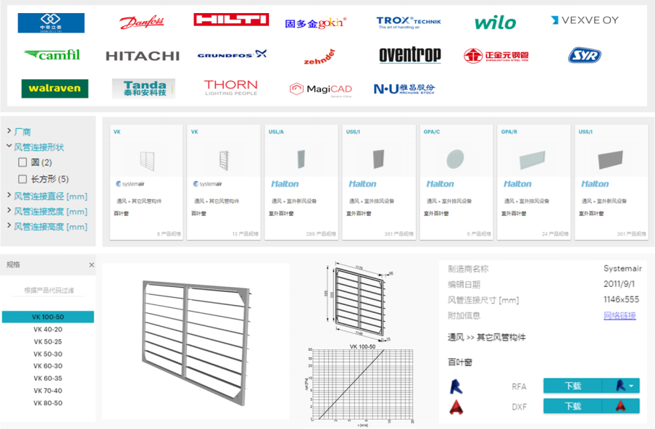
设计管理 – BIM构件库
业务赋能
标准产品库
提高设计、成本、采购等部 门产品选型和采购工作协同 效率
真实产品信息
提前进行采购规划，避免因 供应商产能问题影响进度
减少因设计条件与部品规格 不匹配导致的现场变更
产品数据打通
打通产品上下游使用数据， 如匠心、采筑等，支持质量 追溯、履约评价、客户画像

Slide 23
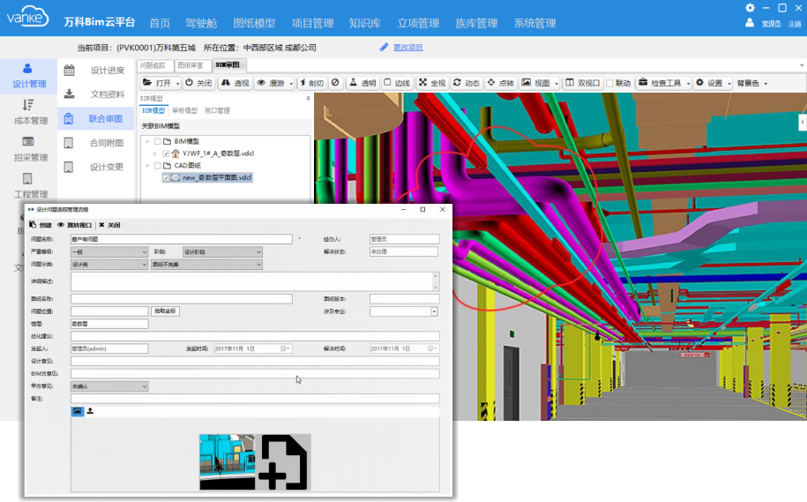
设计管理 – BIM协同
业务赋能
模型浏览、 问题 标注
沟通更直观
基于模型进行设计沟通和问 题协调，比传统文字或二维 图纸描述更加容易理解
协同效率提升
将沟通从线下、零散的方式 转变为线上、集中的方式进 行；最终显著提升沟通协同 效率、减少甲方工作量
问题描述、责任 关联
数据价值挖掘
积累设计问题数据、处理流 程数据，可进一步用于设计 审查和供应商评估等工作
保存视点

Slide 24
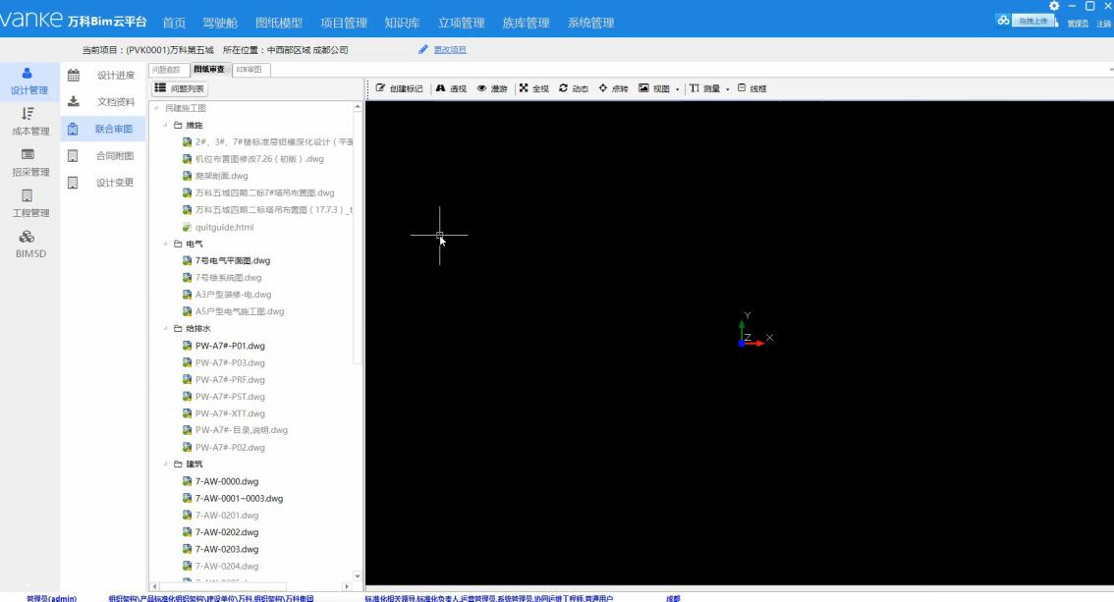
设计管理 – 联合审图
操作演示

Slide 25
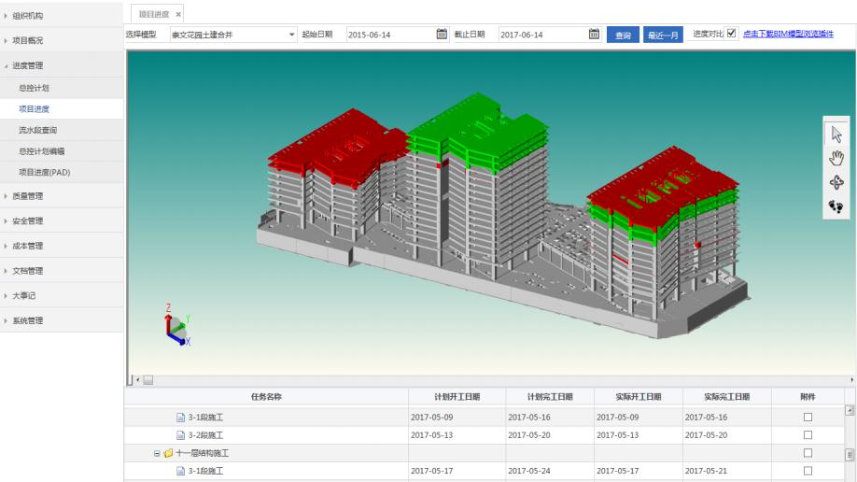
工程管理 – 进度管理
The Track of Prefabricated Component
业务赋能
进度可视化
用不同颜色三维展示当前进 度情况，建设进展直观掌控
智能预警提醒
可设置关节节点，对延期风 险进行智能预警、对已延期 进度自动提醒，实现动态及 时的进度监控
数据来源：匠心

Slide 26
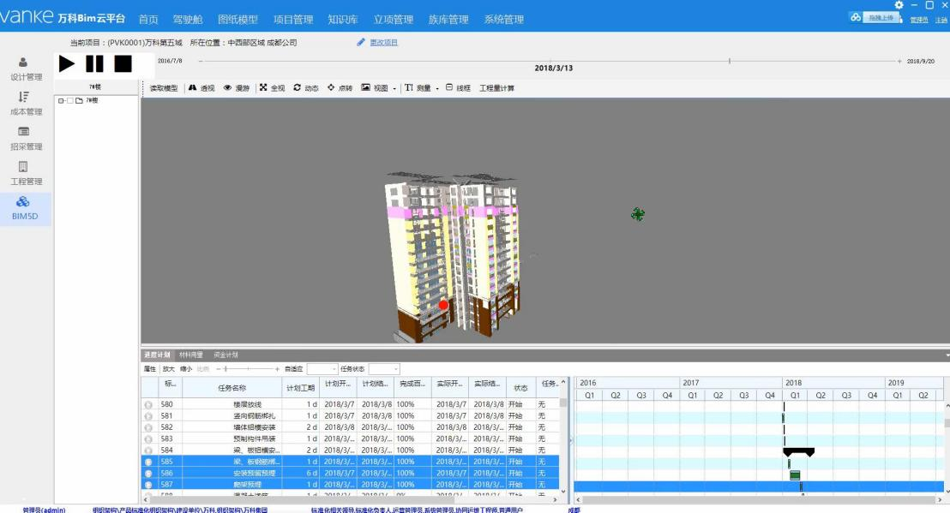
工程管理 – 进度管理
操作演示

Slide 27
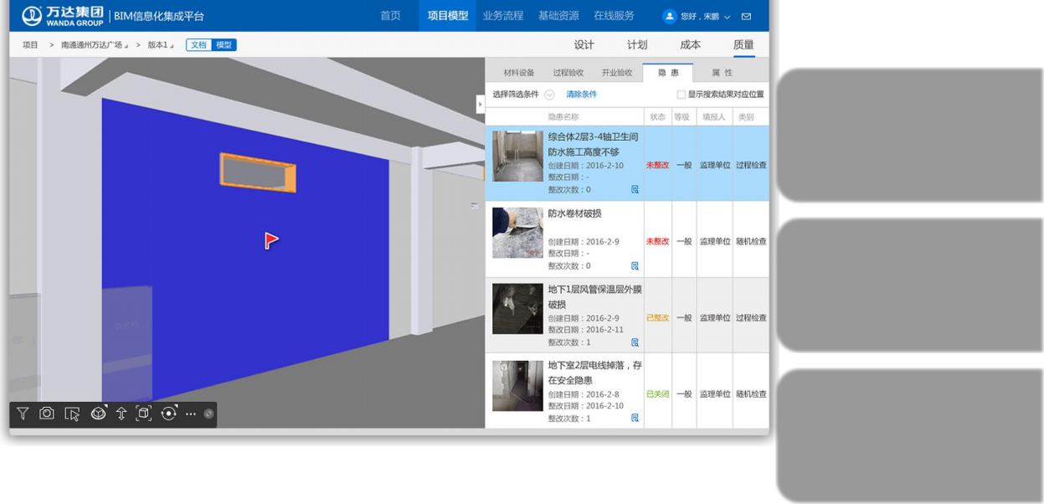
工程管理 – 质量安全管理
业务赋能
更直观
问题挂接对应模型
高亮显示未关闭问题位置， 快速定位和查询处理情况， 实现高效监管
数据分析
提取问题描述、分类、归属 及处理等数据，利用大数据 分析平台，实现质量安全情 况整体分析，支持监管决策
监管更透明
问题处理全过程留痕，问题 数据永久保存在模型中，可 快速查询支持监管
数据来源：匠心

Slide 28
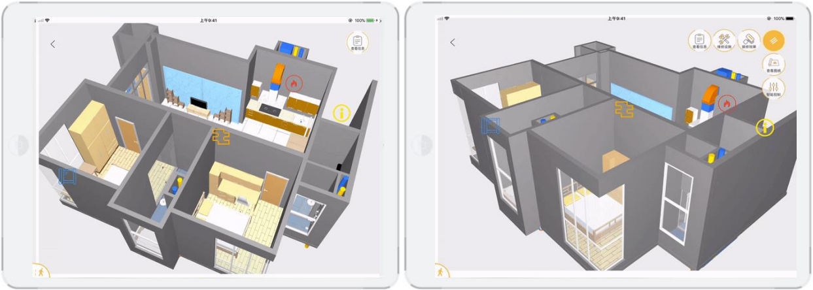
工程管理 – 一户一档
供材信息
隐蔽工程
数据来源：匠心

Slide 29
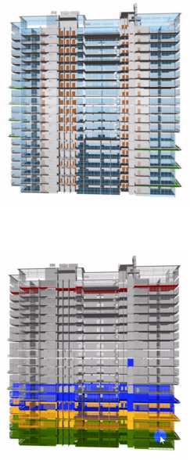
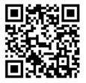
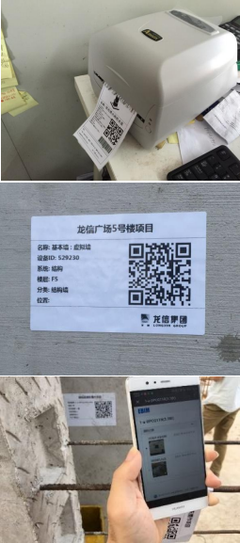
工程管理 – 预制构件管理
将模型上传至平台
构件状态实时追踪
打印
粘贴
扫码
业务赋能
管理更直观
可查询每个构件的状态，并 通过不同颜色区分，直观展 现整体进度情况，使管理和 决策更直观
自动生成二维码
加工
堆放
运输
到货
安装
验收
…
线下信息反馈
提高施工效率
扫码即可实现快速定位确定 安装位置、查阅相关信息
（如图纸、安装说明等）， 辅助施工安装、提高效率

Slide 30
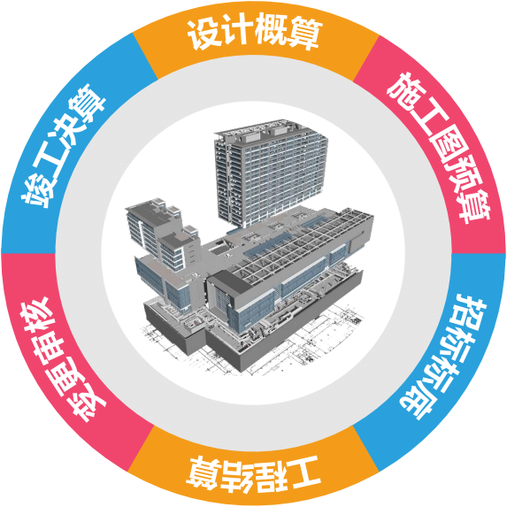
成本管理-工程量计算
业务赋能
精度提升
通过BIM实现更少的设计错 误、更深的设计深度，软件 自动识别计算减少人工误差 提高算量精度50%以上
效率提高
无需重复建模
算量过程更快速
可与设计建模过程动态同步 计算，支持限额设计

Slide 31
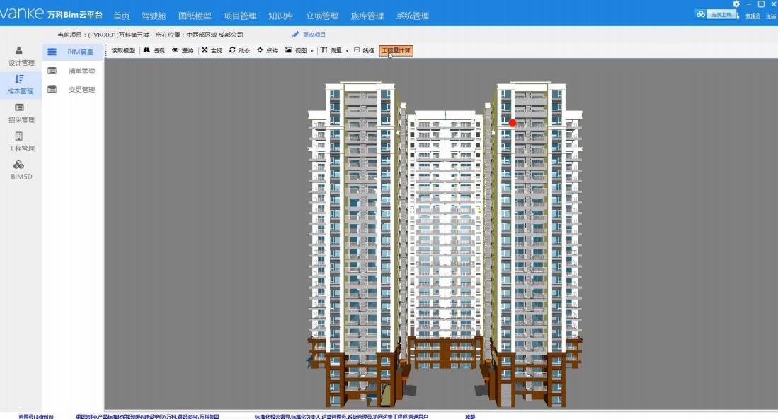
成本管理-工程量计算
操作演示

Slide 32
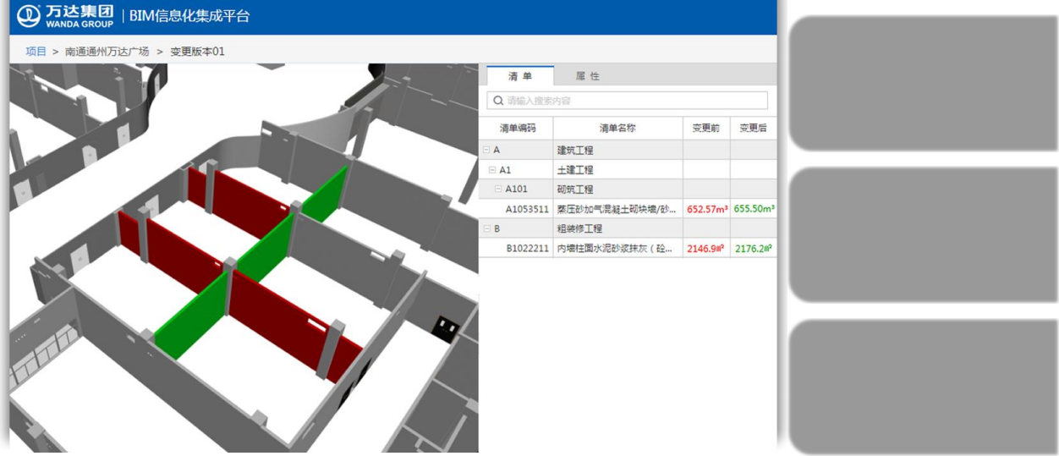
成本管理 – 变更分析
业务赋能
沟通更直观
用不同颜色区分变更前后模 型的变化，使变更决策和变 更交底更直观
决策更科学
可快速比对变更前后工程量 的差异，进而对变更的经济 学进行分析，支持变更决策 审批
监管更透明
变更审批全过程留痕
项目历次变更清单化、可查 询对比，支持审计工作

Slide 33
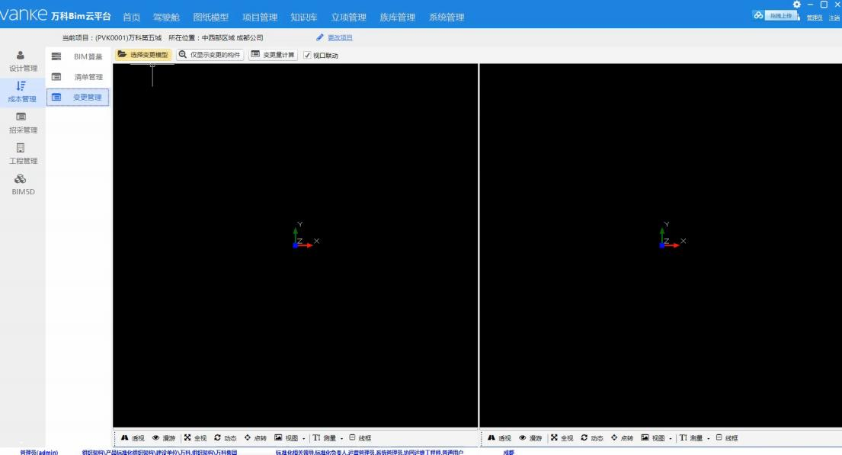
成本管理 – 变更分析
操作演示

Slide 34
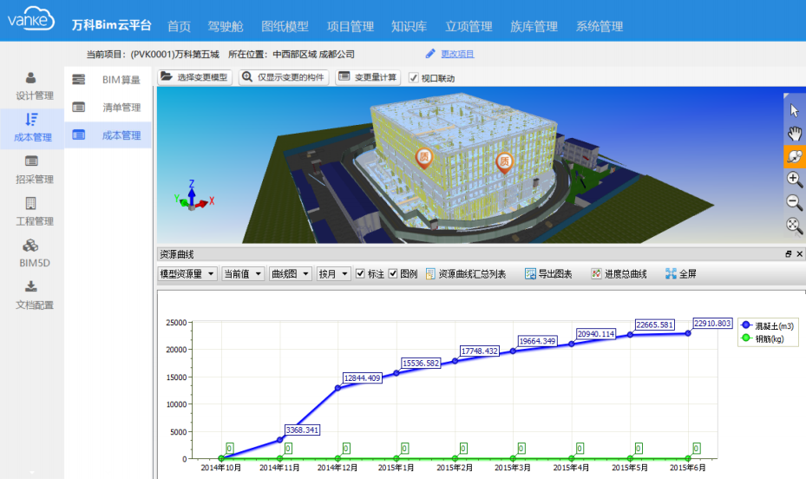
成本管理 – 投资管理
业务赋能
资源预测
可对每季度、每月、每周的 资源需求进行预测，辅助采 购规划、优化采购计划
优化现金流
通关关联资源价格，进一步 可对每季度、每月、每周的 资金进行预测，优化现金流

Slide 35
技术样本二 │ 匠心
匠心
工程管理平台
Engineering Management Platform

Slide 36
旧
4 大痛点难点制约 工程管理难以提效
新
6 大业务场景 突破创新 工程管理质量、效率提升
项目实情 难以监控
问题查验
报表中心
沟通协作 效率低下
质量标准
难以贯彻
变更签证
过程数据 无法沉淀
材料管理
节点管理
资料管理
传统工程管理方式/工具
匠心

Slide 37
“匠心 ” 收益-业务
Business benefits of Engineering Management
问题查验 工序验收
形象进度 计划管理
变更签证 材料管理 报表中心 基础业务支持
现场问题及时反馈、跟踪闭环，优化工作流程，实现大数据报表统计，
提供快速客观的管控依据，提供客观必要数据支持，提高工作准确性和效率，
可追溯可监控构成现场工程管理生态链的闭环和通达。
提高效率 数据可追溯
提升质量
管控优化
提高效率
流程追溯
优化管理
提高效率
优化管理 数据集成
知识共享
信息共享

Slide 38
“匠心 ” 收益-角色
Business benefits of Engineering Management
层级 ^{业务收益}
集团/区域/一线公司管理层 | 实时总览全集团/本区域/本公司各项目质量、进度、安全等现场情况，为管理决策提供 客观数据支持。
工程项目管理 | 及时客观系统的掌握现场进度、质量、安全、变更签证、材料、人员情况，各业务流程及 时响应、可追溯形成闭环，清晰透明的掌握各单位、各人员工作状况，减少重复、繁琐事 务性工作。大数据分析为准确有效现场管控提供决策支持，更多精力创造更多价值。
设计管理 | 设计效果实时监控反馈，与施工现场紧密联系形成闭环。设计变更及时传递。
成本管理 | 产值确认的客观依据；后补变更、动态成本的实时管控及流程的可追溯。
采购管理 | 外部供应商统一账户，现场实际情况反馈的触手，供应商评估提供现场客观依据， B2B 平台的前端要货、发货、收货的流程简化链条打通。
监理 | 有章可循系统的对现场进行管理并可及时的将信息高效传递反馈，更具权威透明地进行管控， 减少重复工作，监理通知单、质量安全问题检查报表、进度报表等均可快速生成、一键打印。
供应商/施工单位 | 现场管理系统、及时、与各方沟通更透明，形成紧密联系并实时可追溯，减少无谓重复工作。 施工单位负责人更及时客观全面掌握现场情况，便于整体管控。

Slide 39
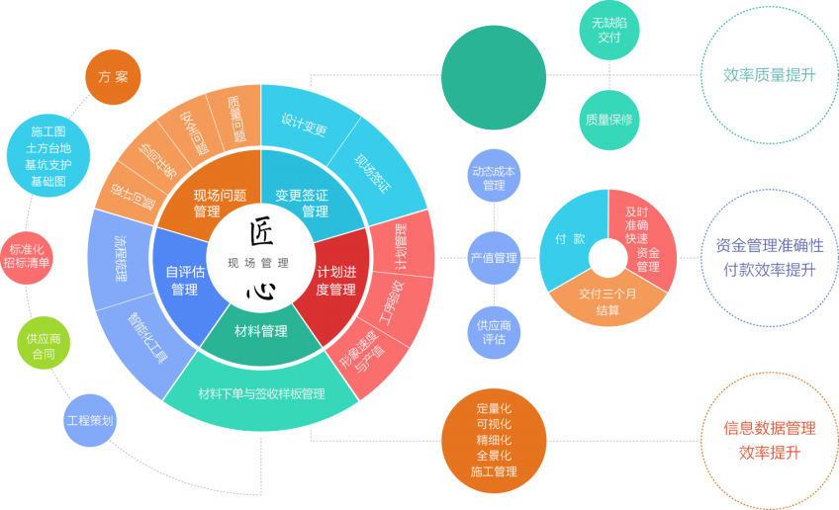
“工程管理平台”业务链条全景定位
Interview of tier of Engineering Management
一户一档 交付评估 季度评估

Slide 40
产品概述

Slide 41
匠心总体功能架构图
决策 支撑
质量问题统计/分析报表 安全问题统计/分析报表 形象进度报表 计划进度分析报表 变更/材料统计报表
核心 业务 管控
数据 支撑
业务集成 |  |  |  |  | 工程进度管理 | 工程质量管理 | 工程管理核心功能 |  | 工程综合管理 | 工程档案管理 |  |  | 业务输出
 |  |  |  |  |  |  | 安全文明管理 | 工程评估管理 |  |  |  |  | 一户一档
 |  |  |  |  | 工序编制/ 发布 计划编制/ 发布 计划确认 形象进度 计划进度 | 日常检测 节点验收 隐蔽验收 质量整改 模拟验收
 | 设计管理
计划管理
成本管理
安全检查
评估模板
管理
现场指令
及下发
万科标准
房屋说明书
采购管理
安全整改
评估任务及执 行管理
变更签证
项目资料
验收档案
安全晨会
评估结果
管理
甲供材要货
文件公告
物料回溯
交付评估
现场三方验收
过程证照
过程图册
季度评估
公司级工序模板 工程专项计划模板 质量问题库 安全问题库 季度评估模板 交付评估模板

Slide 42
匠心产品模块概述-工序及施工计划自定义管理
项目综 合计划
验收工 序编制
……
工规证
外檐落架 完成
正负零
主体封顶
综合管线图
供电方案 确定
道路基础施工 完成
施工证
……
继承项目综合计划施工节点 指导项目施工计划编制
公司模板
里程碑 节点 | +
工序验 收节点
计划确认 模板 | 节点 来源 | 映射 关系 | 确认 方式
基础开工 | 集团 | 楼栋/地库 | 拍照/附件
桩基检测完成 | 公司 | 楼栋/地库 | 拍照/附件
施工至±0 | 公司 | 楼栋/地库 | 拍照/附件
工程达到预售条件 | 集团 | 楼栋 | 拍照/附件
主体封顶 | 公司 | 楼栋/地库 | 拍照/附件
落架完成 | 公司 | 楼栋 | 拍照/附件
竣工验收 | 公司 | 楼栋/地库 | 拍照/附件
竣工备案完成 | 集团 | 楼栋/地库 | 拍照/附件
实际交付 | 集团 | 楼栋/地库 | 拍照/附件
支护工程 | 公司 | 分期 | 工序验收
桩基施工 | 公司 | 分期 | 工序验收
土方工程 | 公司 | 楼栋/防火分区 | 工序验收
承台、基础 | 公司 | 楼栋/防火分区 | 工序验收
地下室工程 | 公司 | 楼栋/防火分区 | 工序验收
主体工程 | 公司 | 层 | 工序验收
抹灰工程 | 项目 | 层 | 工序验收
室内地坪工程 | 项目 | 层 | 工序验收
外窗施工 | 项目 | 层 | 工序验收
…… | …… | …… | ……
ICP项目综合计划施工节点
桩基检测 完成
施工至±0
落架完成
竣工验收
支护工程
桩基施工
土方工程
地下室工程
支护工程 验收
灌注/预 置桩验收
土方工程 验收
墙柱钢筋 验收
梁板钢筋 验收
模板验收
砼验收
承台、基础
主体工程
隐蔽验收
钢筋验收
砼验收
墙柱钢筋 验收
梁板钢筋 验收
模板验收
砼验收
外墙防水保护
项目施工 |  | + +
公司模板
抹灰工程
室内地坪工程
外窗施工
抹灰施工 验收
室内地坪工 程验收
门窗首次 验收
门窗二次 验收
工序验收任务
XX项目＞七期 | XX项目＞七期＞2#＞3层 |  | XX项目＞七期＞2#＞3层 | XX项目＞七期＞2#＞3层
支护工程 | 主体工程＞墙柱钢筋验收 |  | 主体工程＞楼板钢筋验收 | 主体工程＞模板验收 | …
《

Slide 43
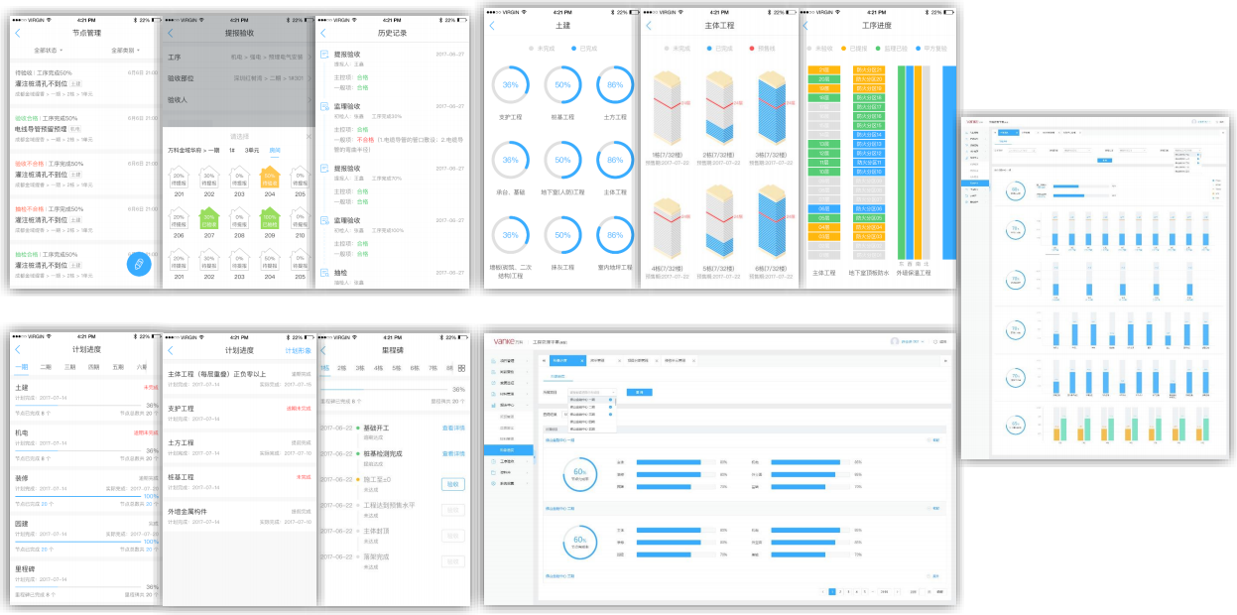

Slide 44
匠心产品模块概述-质量安全自定义管理
集团质量管理预置模板
专业类别 问题类别 问题描述
集团安全管理预置模板
问题类别 | 问题描述
精装修
防渗漏
厨卫间门槛石后贴
三宝四口
楼层、楼梯临边防护栏杆不到位
地漏主芯的中心线未与管道的中心线重合
安全帽未佩戴或佩带不正确
公司质量管理自定义模板
专业类别 问题类别 问题描述
 |  | +
公司安全管理自定义模板
问题类别 问题描述
项目安全管理自定义 问题类别 问题描述 +
精装单位
集团模板
集团模板
精装修
防渗漏
防水基层未处理，基础不平整，缺陷较多
三宝四口
电梯井未按要求设置栅门、硬封闭和挡脚板
阴角部位未做R角处理
土建总包
洞口无防护，或防护未固定
+
+
+
+
项目质量管理自定义 专业类别 问题类别 问题描述
 |  | +
防水专业 分包
公司模板
公司模板
精装修
防渗漏
防水涂膜开裂、孔洞、粉团等缺陷
三宝四口
卸料平台存在超载或坠落风险
防水完成后保护不到位，破损
洞口未防护/防护措施松动、被移除
+
+
+

Slide 45
匠心产品模块概述-交付评估管理
承接匠心工程数据及权限管理体系，在评估内容管理、执行人管理、任务管理、评估管理、 结果管理全过程可控可回查可追溯，数据可沉淀、安全风险可控、结果可多维度灵活比对。
匠心WEB | 评估内容管理
评估内容 |  | 模板版本
测区抽选 |  | 测区分配
导入
评估目录维护/编辑
结算权重维护/编辑
评估模板版本发布生效
>>
评估数据包
问题项目录维护/编辑
问题评分逻辑维护/编辑
模板历史版本归档/查询
交付评估标准模板
包含内容：评估目录、 结算权重、检查部位、 标准问题库
测区抽选条件维护/编辑
测区手动抽选
指定测区负责人员
匠心APP
评估结果管理
报告发布及查询 结果审核 评估成绩结算 《 《
选择评估部位 记录问题信息
输出
《
评估记录查询
评估成绩编辑
评估成绩结算
提交评估结果
《
评估报告发布生效
评估报告审核发布
评估报告预生成
交付评估报告
拓展分析报表
部品问题统计分析报表
供应商问题统计报表
类比/同比/环比报表

Slide 46
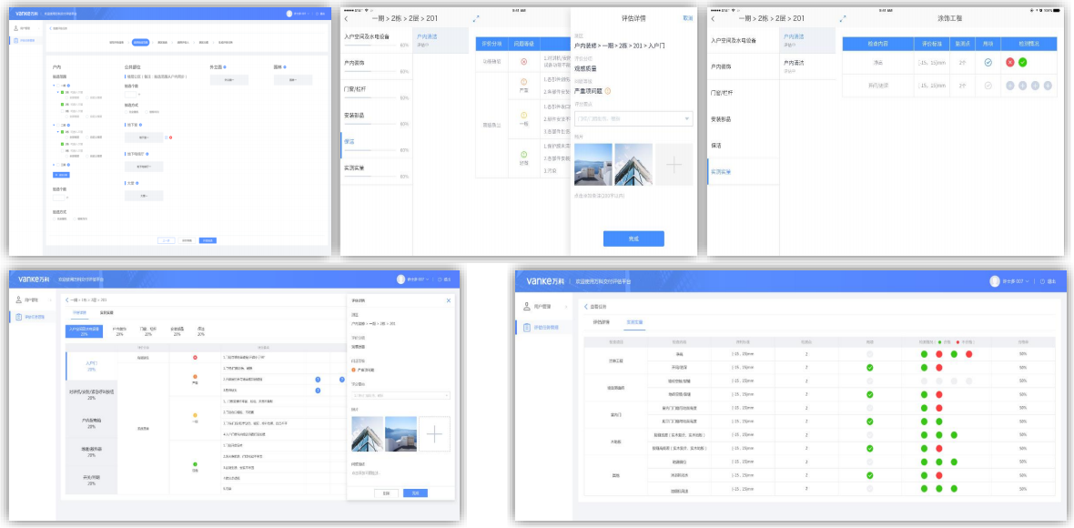

Slide 47
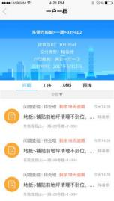
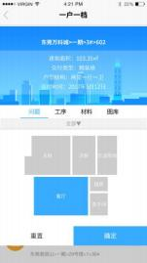
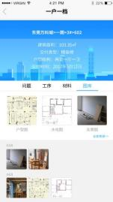
匠心产品模块概述-一户一档
从工程数据一户一档消费终端出发，以终为始，拉通各方数据消费需求，解决终端痛点；
同时以此为项目过程数据梳理逻辑线索， 由表及里，分析提炼，沉淀数据资产，协助管理提升； 并指导匠心采集优化，触类旁通，留痕追溯，提升现场作业规范。
消费终端
档案呈现
数据采集
业主 维度
监管 维度
工程 维度
房屋说明书
工程进度
隐蔽管线
《
《
质量
问题
安全
问题
工序
验收
隐蔽
验收
材料
要货
三方
验收
定点
拍照
客户
档案组件化
依据工程阶段及信息密级 编辑档案结构及展示颗粒
信息透明 明确责任 审批依据
政府
匠心端
过程采集
验收过程记录 |  | 验收过程图册
工序验收
问题关闭记录 |  | 问题过程图册
过程记录 结果留痕 规范管理
过程分析 管理提效 数据资产
问题查验
合作方
隐蔽工程
隐蔽验收 详情 |  | 过程图册 |  | 定点拍照
材料管理
部品物料 |  | 要/收货 详情 |  | 物料定位
信息结构化
+
+
匠心过程数据按结构改造， 形成统一的信息结构服务。
BIM构件库
数据固化 对应关系 |  | 标准分类命名/ 尺寸外观 |  | 规范参数 设置 |  | 位置图册 | 轻量模型
项目管理
+

Slide 48
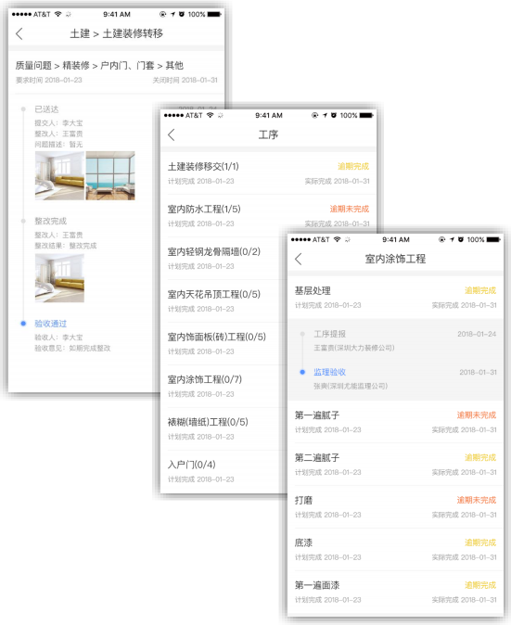
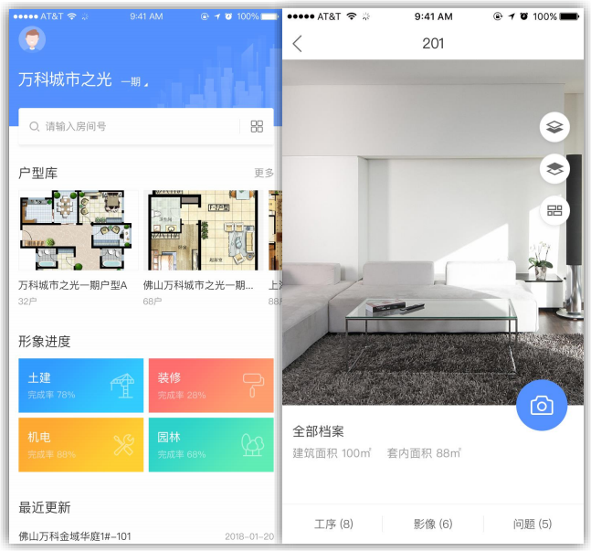

Slide 49
匠心产品模块概述-报表中心
依托匠心工程前端采集的大量业务数据，在现有统计报表基础上，按项目维度汇总数据，引入各 区域工程管理先进考核指标，形成集业务分析与动态对比展示的管理分析报表。
区域/公司视角
项目综合 管理报表
依托匠心各业务模块采集的大量数据，为区域及公司管理层提供基于项目的各维度综合统计分析，为公司工程管理及项目 现场管理提升提供有效的指标参考，并对合作方、供应商进行客观评价。
动态进度 质量安全分析
合作方 综合评价
供应商 综合评价
季度/交付 评估报告
对标工程系统例会要求，
查看统计范围内高发的质 量/安全问题，并对问题分 类进行详细分析。为现场 改进提供有效指标参考。
从质量问题、安全管理、 工序提报验收三个业务维 度，对合作单位/班组/个 人
从现场甲供材收发货业务 数据出发，对物料要货需 求、供应商供应周期、收 货情况数据进行综合评价， 为现场要货提供有效参考。
通过季度及各交付批次评 估报告情况，综合分析各 部品问题，并提供项目各 批次评估对比分析。
区域/公司视角，查看各项 目当前综合进度及动态变 化情况。
月度排名
项目综合提前/滞后率 项目进度追赶率
落后楼栋提前/滞后率 落后里程碑节点
项目经理动态盘点
月度TOP质量安全晾晒
月度TOP问题合作方晾晒 项目问题动态盘点
合作方问题动态盘点
单方问题率/整改率排名
合作单位业务综合晾晒 班组工序验收情况晾晒 个人问题率/整改率排名 单位业务情况动态盘点 综合绩效评价输出
物料对齐进度分析
物料供应周期动态盘点 供应商响应盘点
现场验收动态盘点
季度/交付评估历史报告 部品问题统计分析
项目评估类比/同比/环比

Slide 50
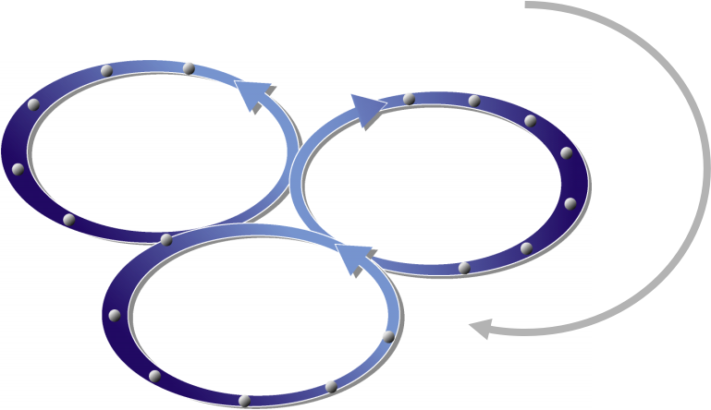
技术样本三 │ 采筑
总体功能框架方案 │ 形成招投标管理、供应商协同、供应商管理三大业务闭环， 实现招投标全流程规范、合同履约全业务协同、供应商全生命周期的管理目标。
采购方案
招投标
过程
评标/定标
协议/合同
采购需求/计划
招投标管理 闭环
合同确认
合同变更/
转总价包干
产值填报
全流程规范
供应商协同 闭环
发票协同
签证结算
竣工验收
合同结算
供应商退出
供应商管理
供应商注册、认证 闭环
供应商引入
全业务协同
供应商分级管理
供应商绩效评估
全生命周期

Slide 51
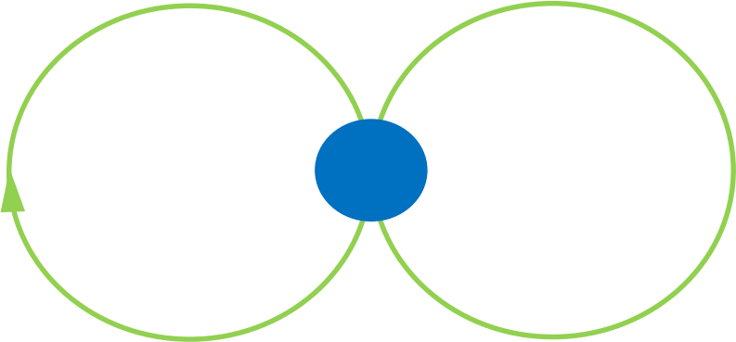
供应商全生命周期管理
以行业标准重新定义供应 商管理全流程
合作期间需要严格管理供应商的资质证书有效期；
供应商引入：城市公司依据品类引入；团队/分支机 构引入：城市公司依据供应商+团队/分支机构+品 类引入。
供应商引入
分类管理
自然属性分类：企业、政府、个人。
管理分类：新进供应商、一般供应商、战 略/集中供应商、零星供应商。
基于绩效评价结果分类：A级供应商， B级 供应商，C级供应商， D级供应商。
供应商注册、认 证
第一联系人唯一性校验；
手机号码/邮箱作为登录账号的唯 一性校验；
业绩信息要求
绩效改进
合格供 应商库
资源缺口发布
——冻结（主动发起的冻结）：供应商+团队+组织 ；冻结现 有业务，不能参与新的投标，可以签订补充协议，不能付款
——黑名单（主动发起的退出）：不能参与新的投标，可以 签订补充协议；
——自动失效（两年没有参与任何业务，已结算完时间为起 点计算）：供应商+组织+团队，自动失效（每月），不能参 与新的投标，可以签订补充协议
——不合格供应商（绩效评价<=55分）：供应商+团队+组 织 +品类；
供应商退出
绩效评估
有明确的供应商淘汰退出流程；
黑名单供应商不允许再次准入；
自动退出【两年内不存在任何竣工结算的合同】供 应商经审核通过之后可以再次准入。
被动退出满两年时采购员可重新激活，期满前不允 许激活

Slide 52
Thanks.

